Slide 1

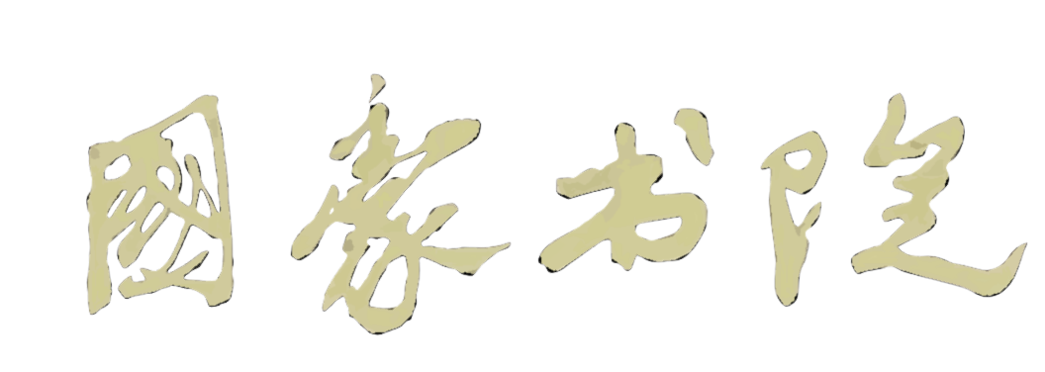
《智能传感器技术》
—— 传感器的概念、组成、分类、发展

Slide 2
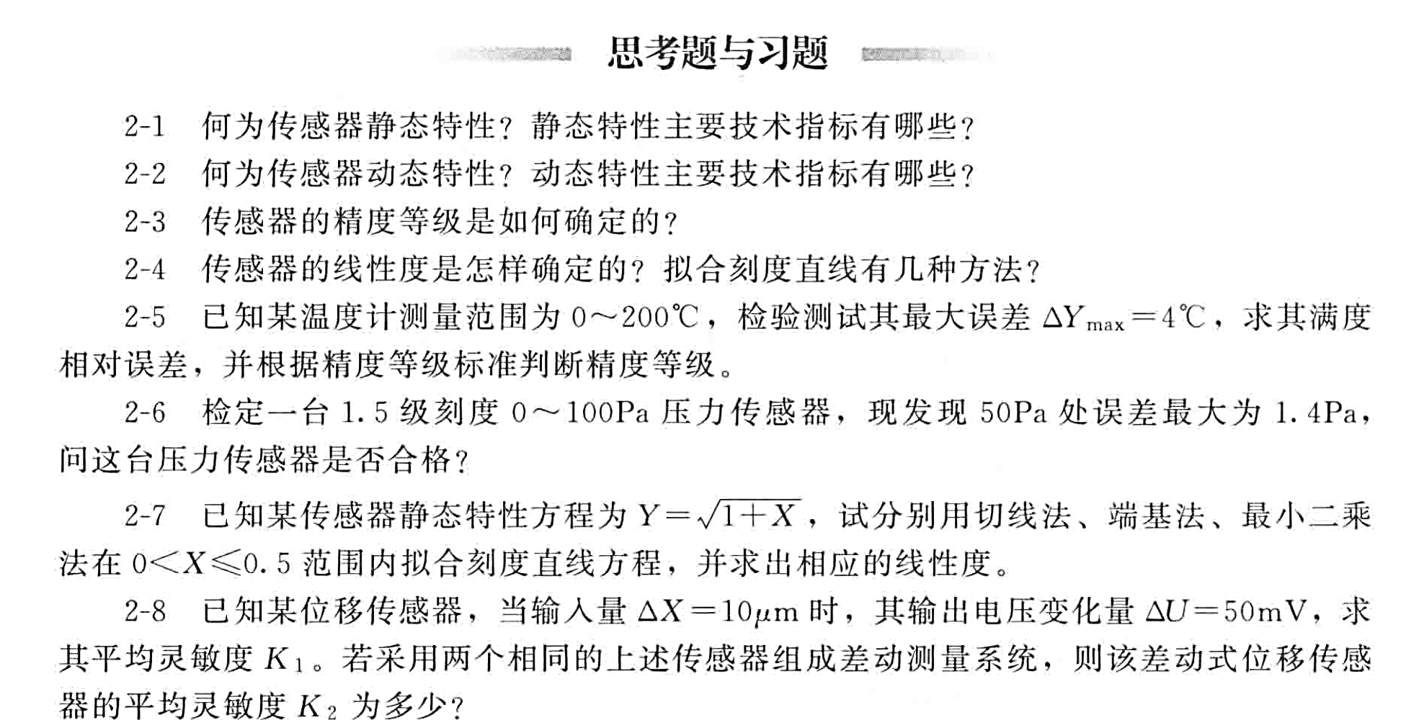
作业

